Slide 1


Ekonomia społeczna a Fundusze Europejskie 2020+ Dotychczasowe wnioski i cele na przyszłą perspektywę finansową 2021-2027

Slide 2
Instrumenty rozwoju ES
Podmioty ekonomii społecznej i solidarnej
(w tym przedsiębiorstwa społeczne)
Popyt na dobra i usługi PES
Na ile jest wspomagany
Podaż dóbr i usług PES
Na ile jest wzmacniania
Kontekst społeczno – gospodarczy
Sytuacja na rynku pracy
Stan sektora ekonomii społecznej
Rynek ES – JST/biznes
Rozwiązania finansowe
RozpoznawalnośćWizerunek
Usługi wsparcia
Regulacje i polityka, koordynacja, elastyczność funduszowa

Slide 3
Wyzwania nowego okresu 2021 -2027
Wstępne propozycje
Sytuacja
Społeczno
gospodarcza
Sytuacja na rynku pracy
Rekordowo niskie bezrobocie
Brak osób do aktywizacji
Poszerzenie grup docelowych
Nieaktywni zawodowo
Sytuacja na rynku pracy
Duże zróżnicowanie regionalne (obszary marginalizowane)
Skupienie się na niezatrudnionych na obszarach marginalizowanych i tracących funkcje społ.-gospodarcze
Sytuacja na rynku pracy
Poszukiwanie obszarów rozwojowych
Inwestowanie w PES w usługach społecznych i gospodarce obiegu zamkniętego oraz (?)

Slide 4
Poziom bezrobocia
Źródło: GUS BAEL III kwartał 2018

Slide 5
Deficyt osób aktywnych zawodowo - bierni zawodowo
Źródło: GUS, BAEL III kwartał 2018

Slide 6
Obszary marginalizowane i miast atracące funkcje społeczno-gospodarcze (KSRR, Program 2020+)

Slide 7
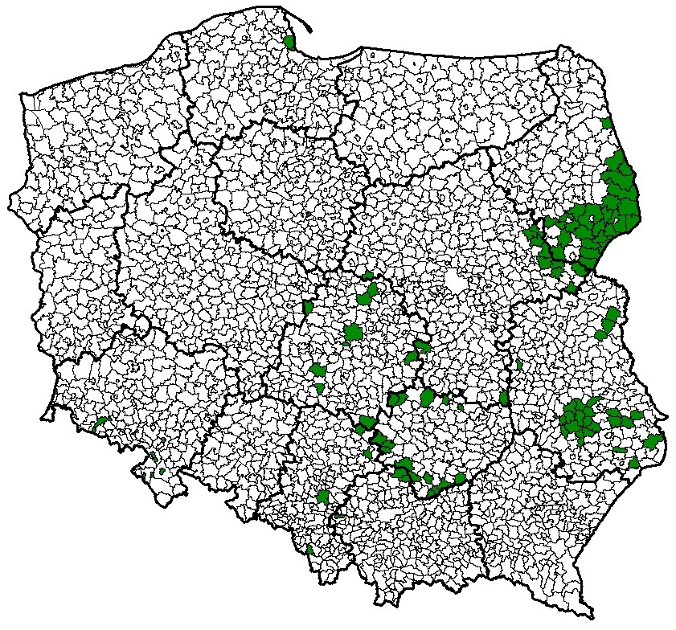
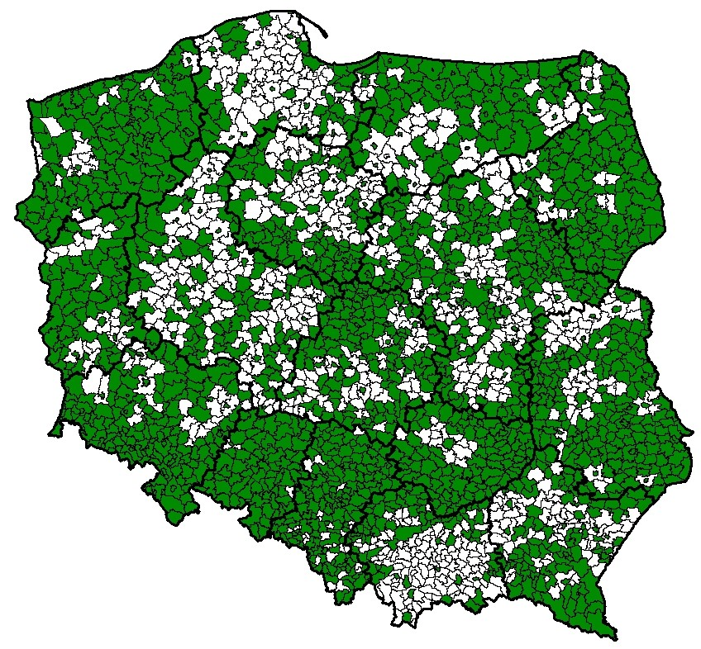
Gminy, w których odsetek ludności w wieku 65 lat i więcej przekracza 20%
2016
2030
Prognoza ludności gmin na lata 2017 – 2030, GUS

Slide 8
Wyzwania nowego okresu 2021 -2027
Wstępne propozycje
Stan sektora PES
Słaba ekonomizacja NGO
Atutem działania w usługach społecznych
Zbudowanie wsparcia dla lokalnych NGO realizujących usługi społeczne
Mała liczba przedsiębiorstw społecznych
Więcej przedsiębiorstw społecznych/miejsc pracy
Zróżnicowanie wsparcie dotacyjnego , wsparcie kapitałowe!!!
Słaby stan finansowy, kapitałowy i kompetencyjny przedsiębiorstw społecznych
Dywersyfikacja źródeł finansowania i lepsze usługi wsparcia
Rozbudowa systemu usług doradczych w oparciu o popyt oraz sieciowanie
Niekorzystny stan „starej” ekonomii społecznej
Zbudowanie wsparcia dla spółdzielni inwalidów – zablokowanie procesu likwidacji
Słaby stan społecznego oddziaływania
Ocena społecznego oddziaływania jako nierozłączny element wsparcia
Doskonalenie wewnętrznego oddzialywania

Slide 9
Wyzwania nowego okresu 2021 -2027
Wstępne propozycje
Wspieranie podaży
Krótkoterminowość w finansowaniu usług wsparcia
Usługi wsparcia /dotacje kontraktowane na cały okres – rola kontroli jakości
Potrzeba podniesienia jakości doradztwa/sposób dystrybucji/system popytowy
Modernizacja systemu akredytacji/proces/organizator nie realizator/edukacja OWES
Potrzeba łączenia źródeł finansowania (EFS, Fundusz Pracy, PFRON)
Stworzenie warunków łączenia projektowych i publicznych
Potrzeba rozwoju instrumentów zwrotnych
Narzędzia finansowe dostosowane do potrzeb/obrotówka, wsparcie kapitałowe

Slide 10
Wyzwania nowego okresu 2021 -2027
Wstępne propozycje
Wspieranie popytu
Potrzeba spójnego, pozytywnego wizerunku ekonomii społecznej
Wspólna strategia promocji marki ES/ Stworzenie jednej marki ES
Edukacja dzieci i młodzieży
Zwiększenie zakresu zlecania zadań publicznych
Edukacja JST, doradztwo/Edukacja i współpraca z RIO, NIK, KS
Zwiększenie zakresu udziału w zamówieniach publicznych
Edukacja JST, doradztwo/Edukacja i współpraca z RIO, NIK, KS. Zmiany prawne
Zwiększenie współpracy z biznesem
Edukacja biznesu, wspólne inicjatywy z samorządem gospodarczym

Slide 11
Instrumenty rozwoju ES
Podmioty ekonomii społecznej i solidarnej
(w tym przedsiębiorstwa społeczne)
Popyt na dobra i usługi PES
Na ile jest wspomagany
Podaż dóbr i usług PES
Na ile jest wzmacniania
CEL 2
Zwiększenie roli ekonomii społecznej i solidarnej w polityce rozwoju społecznego i świadomości obywateli
CEL 1
Zwiększenie potencjału ekonomicznego i oddziaływania społecznego podmiotów ekonomii społecznej i solidarnej

Slide 12
Ekonomia społeczna – Planowane cele i rezultaty KKRES
Cel 1: Zwiększenie potencjału ekonomicznego i oddziaływania społecznego podmiotów ekonomii społecznej i solidarnej
Rezultat 1:
Zwiększenie liczby stabilnych przedsiębiorstw społecznych reagujących na zmiany rynkowe w kluczowych sferach rozwoju
Rezultat 2:
Zwiększenie roli reintegracyjnych i kooperatywnych form aktywizowania osób marginalizowanych
Rezultat 3:
Zwiększenie skali sprzedaży usług i produktów oferowanych w ramach sieci współpracy

Slide 13
Ekonomia społeczna – Planowane cele i rezultaty KKRES
Cel. 2. Zwiększenie roli ekonomii społecznej i solidarnej w polityce rozwoju społecznego i świadomości obywateli
Rezultat 1:
Wzrost wartości zakupów dokonywanych przez sektor prywatny i publiczny w podmiotach ekonomii społecznej
Rezultat 2:
poprawa koordynacji w obszarach usług społecznych, deinstytucjonalizacji i partnerstwa publiczno-społecznego (ES) na poziomie krajowym i regionalnym
Rezultat 3:
Budowanie pozytywnego wizerunku ekonomii społecznej jako przedsięwzięcia biznesowego i oddziałującego społecznie

Slide 14
Operacjonalizacja działań w ramach EFS+

Slide 15
Uwarunkowania europejskie - Europejski Fundusz Społeczny +
Zakres wsparcia EFS+ określony w formie 11 celów szczegółowych (skupionych w trzech obszarach: zatrudnienie, edukacja i włączenie społeczne, wynikających z zasad Europejskiego Filaru Praw Socjalnych
Zarządzanie
dzielone
Zatrudnienie, edukacja i włączenie społeczne (EFS)
Inicjatywa na rzecz zatrudnienia ludzi młodych (YEI)
88,6 mld EUR
Europejski Fundusz Pomocy Najbardziej Potrzebującym (FEAD)
Zarządzanie bezpośrednie/ pośrednie
Zatrudnienie i Innowacje społeczne (EaSI)
761 mln
Zdrowie (Health Programme)
413 mln

Slide 16
Założenia Umowy Partnerstwa (LIPEIC 2019)
Cel Polityki 4 – Europa o silniejszym wymiarze społecznym (a more Social Europe)
Włączenie społeczne i integracja społeczna osób zagrożonych ubóstwem lub wykluczeniem społecznym: (…)
- wzmacnianie sektora ekonomii społecznej, w tym wspieranie bezpośrednie przedsiębiorstw społecznych i podmiotów ekonomii społecznej, wykorzystanie potencjału jednostek reintegracyjnych i przedsiębiorstw społecznych w integracji osób zagrożonych wykluczeniem społecznym, a także wzmacnianie popytu na dobra i usługi podmiotów ekonomii społecznej, szczególnie w obszarze usług społecznych;

Slide 17
CS VII - 1. Wsparcie rozwoju przedsiębiorstw społecznych
Regionalny Program Operacyjny
Program Ponadregionalny
Krajowy Program Operacyjny
Dotacje na miejsca pracy i dotacje rozwojowe C1R1
Wsparcie inicjatyw kooperatywnych na obszarach marginalizowanych C1R2
Pożyczki i inne instrumenty finansowe C1R1
Usługi wsparcia na rzecz ES C1R1
Rozwój sieci PS, z funkcją usług i finansowania biznesowego C1R3
Wsparcie procesów reintegracyjnych w PS C1R2
Szkolenia dla menadżerów ES C1R3
Wsparcie procesów reintegracyjnych jednostkach reintegracyjnych C1R2
Kooperacja z biznesem C2R1
Innowacje społeczno- biznesowe ES C1R3

Slide 18
CS VII - 2. Wsparcie rozwoju sektora ekonomii społecznej
Regionalny Program Operacyjny
Krajowy Program Operacyjny
Koordynacja działań w obszarze usług społecznych, deinstytucjonalizacji i partnerstwa publiczno-społecznegoC2R2
Koordynacja działań (w tym monitorowanie) w obszarze usług społecznych, deinstytucjonalizacji i partnerstwa publiczno-społecznegoC2R2
Działania na rzecz promocji nowych rozwiązań partnerstwa publiczno-społecznego w JST C2R1
Promocja marki ES
C2R3
Działania edukacyjne dla dzieci i młodzieży C1R3

